Slide 1
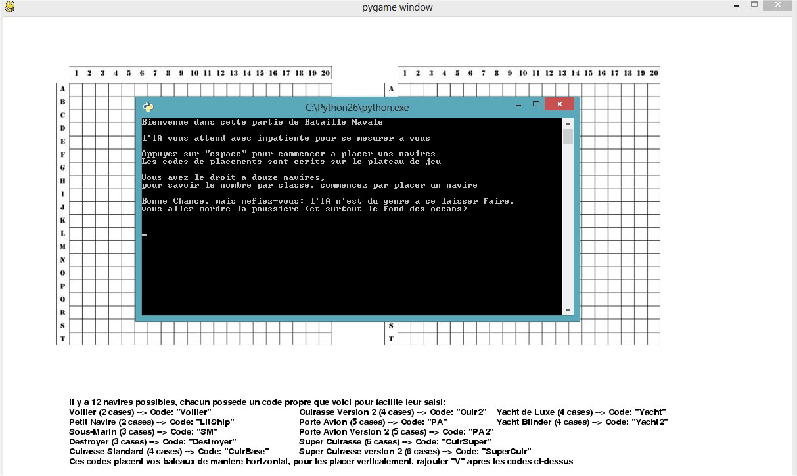
Projet d’ISN – 2013 - 2014
Jeu de Bataille Navale contre une Intelligence Artificielle.

Slide 2
Sommaire
Présentation du Jeu
Présentation de l’Interface Graphique
Principe de base du jeu: les « CaseListes »
Explication du positionnement d’un navire du joueur
Explication du programme de recherche de l’IA

Slide 3
Présentation du Jeu
But : Jouer à une bataille contre une Intelligence Artificielle
Principaux programmes :
Positionnement des navires
Tour du Joueur
Tour de l’IA
Programme Principale → Gestionnaire du jeu
Programme de Phrase de l’IA

Slide 4
Interface Graphique
Utilise Pygame
La Fenêtre de jeu
Deux grilles
Textes de consignes
Place pour afficher d’autres textes (scores, cases, etc…)
Navires (deux types)
Joueur : image réelle au choix parmi plusieurs
IA : simple carrée rouge ou bleu

Slide 5
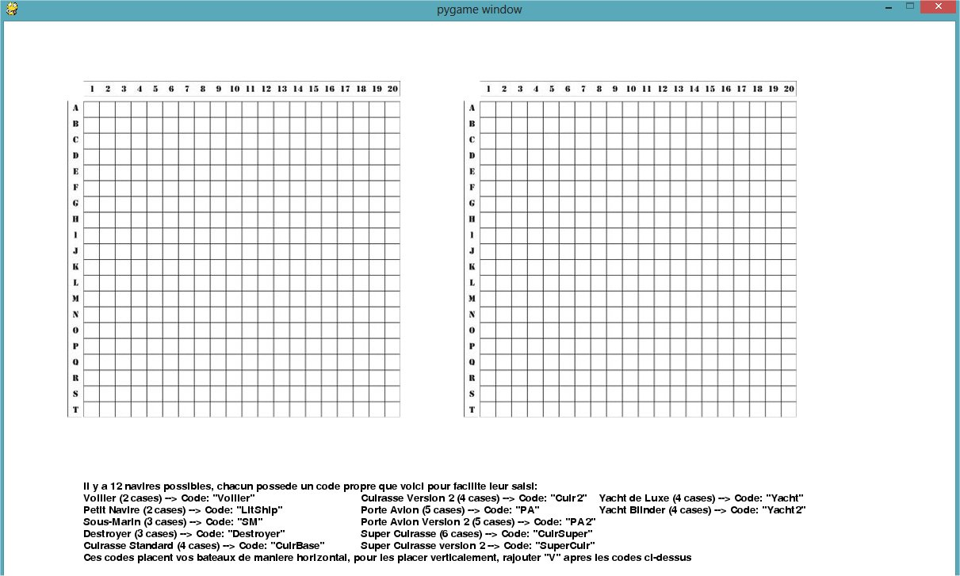
Fenêtre de Jeu au démarrage

Slide 6
Les « CaseListes »
Exemple: [(105, 105), 1, 0, 1]
1er terme: Tuple Coordonné
2e terme: variable « Bateau/ Pas Bateau »
3e terme: variable « Touché/Pas Touché »
4e terme: variable « Vérifier/Pas Vérifier »
Utilité: Virtualiser la grille (pour l’ordinateur)
Gérer le jeu simplement et efficacement
Intégration dans les grilles: « Grille » et « Grille2 » (contenant les cases de chaque grille dans l’ordre)

Slide 7
Le Positionnement d’un Navire du Joueur
5 étapes:
1 – entrer le navire et sa case
2 – vérifier qu’il puisse être placé à l’emplacement voulu (« vérif brute »)
3 – Intégrer le navire virtuellement (à l’aide de la variable « Bateau/ Pas Bateau »)
4 – affichage graphique du navire
5 – Vérification du respect des règles (en fin, « vérif finale »)

Slide 8
Programme de Recherche de l’IA
3 stratégies
De A → T
De T → A
De manière aléatoire
→ Changement successif entre les trois
Utilise une liste comportant la moitié des cases de la grille du joueur (décompté une sur deux)
Affiche la case touché
Utilisation de Dictionnaire « Dico_IA » généré par une fonction
Pour couler les navires touché, l’IA utilise d’autres fonctions

Slide 9
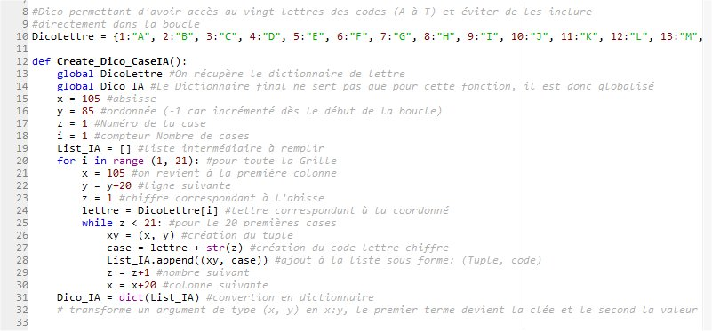
Fonction générant le « Dico_IA »

Slide 10
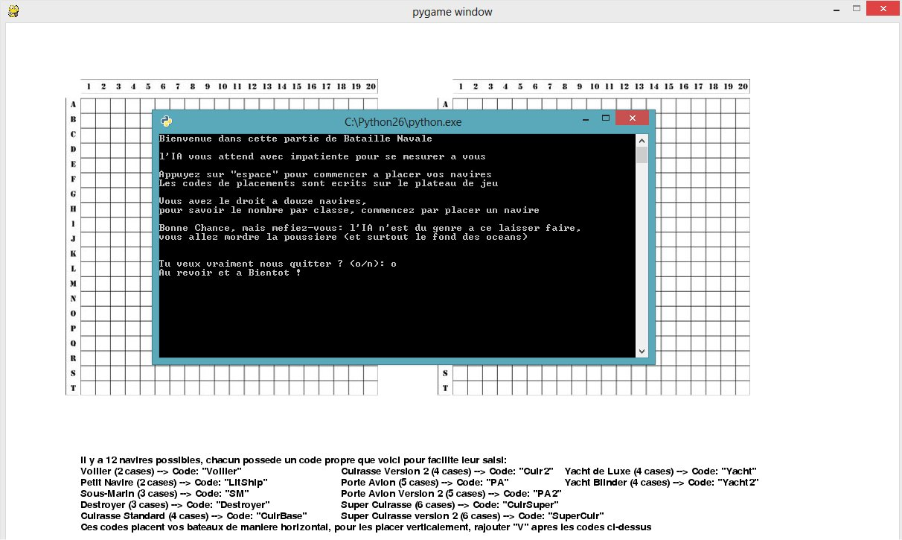
Fin du Jeu
Merci de Votre Attention

